Slide 1
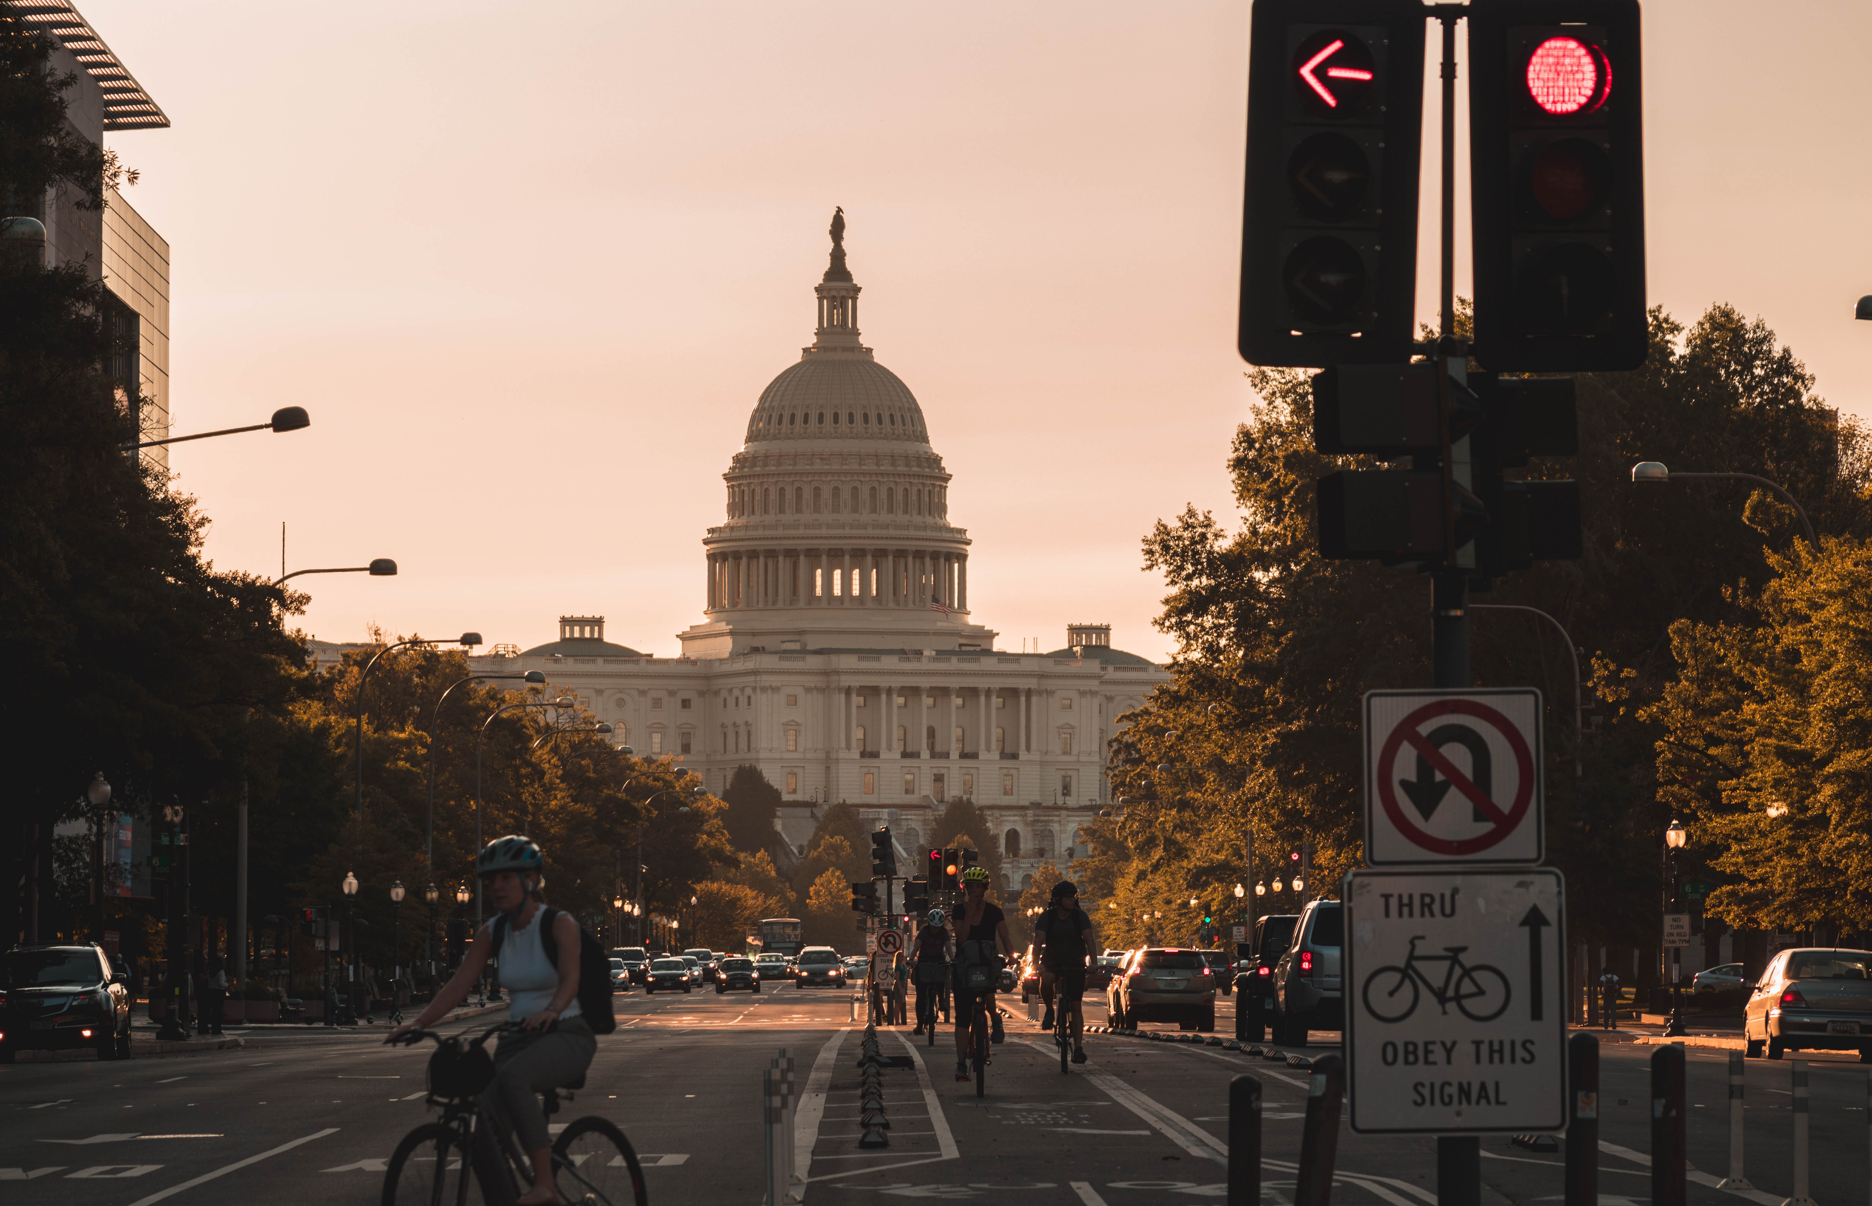
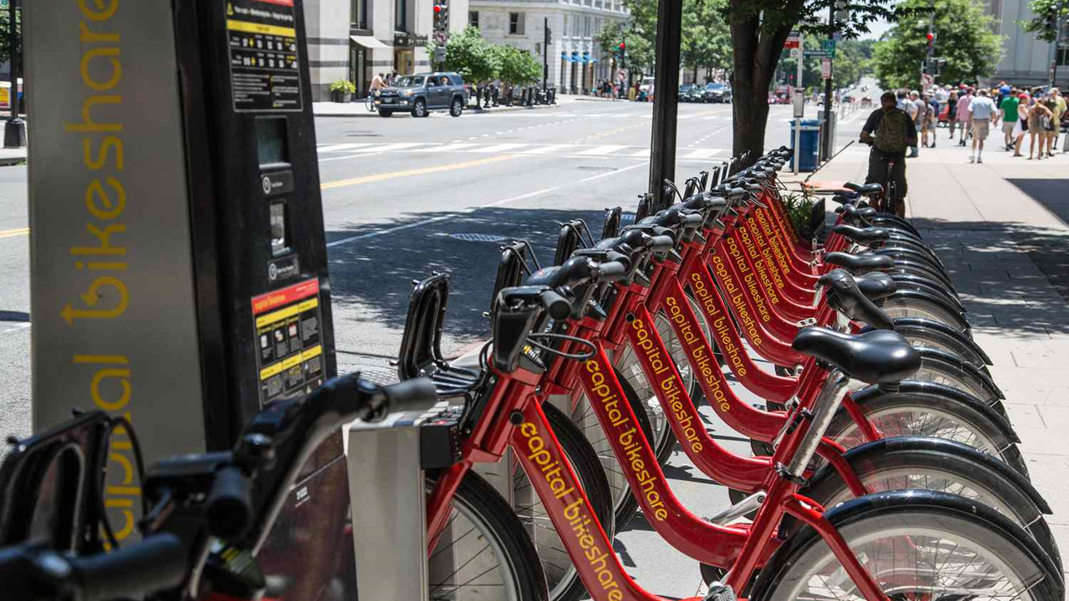
Equipe: Byte Bikers
Integrantes:
- Ângela
- Lucas
- Renata
- Yves

Slide 2
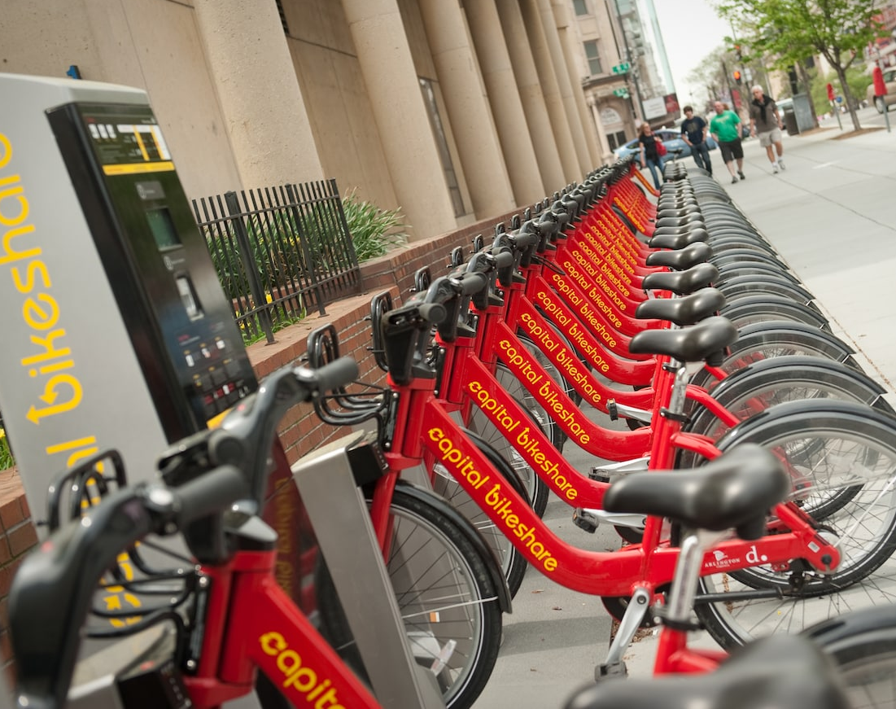
Conjunto de Dados:
Bike Sharing
Capital Bikeshare (também abreviado como CaBi) é um sistema de compartilhamento de bicicletas que atende Washington, D.C. e certos condados da área metropolitana maior.
Este conjunto de dados contém a contagem diária de aluguel de bicicletas entre os anos de 2011 e 2012 no sistema da CaBi, juntamente com informações meteorológicas e sazonais correspondentes.

Slide 3
Objetivo :
Neste estudo, o nosso foco é prever o número diário de aluguéis de bicicletas.
Para realizar esta tarefa, consideramos diversas variáveis como clima, estação do ano, temperatura, dia da semana, entre outras.
Estas variáveis são essenciais para entender os padrões de locação e ajudarão os modelos de aprendizado de máquina a fazer previsões precisas sobre a demanda futura.

Slide 4
Perguntas de Partida:
Quantos alugueis no total em cada ano ?
Qual o impacto dos feriados e finais de semana na locação das bicicletas ?
Qual época do ano é a mais movimentada ?
Qual variável mais influencia nos alugueis ?
Qual a influência da temperatura e da sensação térmica na locação de bicicletas ?

Slide 5
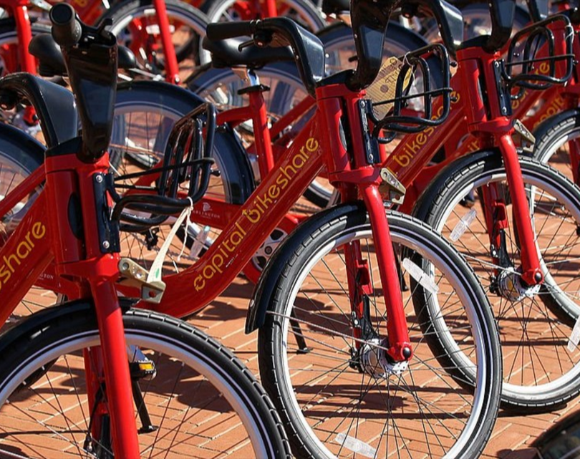
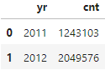
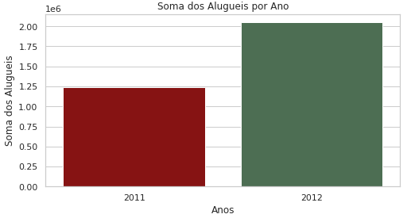
Perguntas de partida
Quantos alugueis no total em cada ano ?
Qual o impacto dos feriados e finais de semana na locação das bicicletas ?

Slide 6
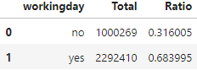
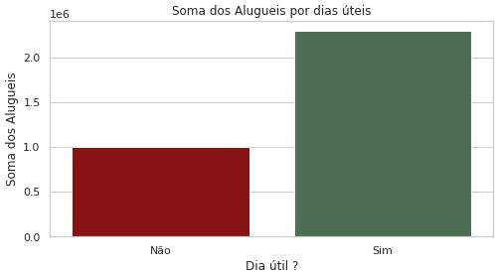
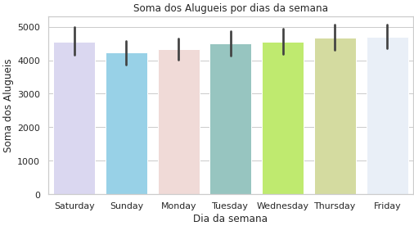
Quantos alugueis no total em cada ano ?
Qual o impacto dos feriados e finais de semana na locação das bicicletas ?
Qual época do ano é a mais movimentada ?

Slide 7
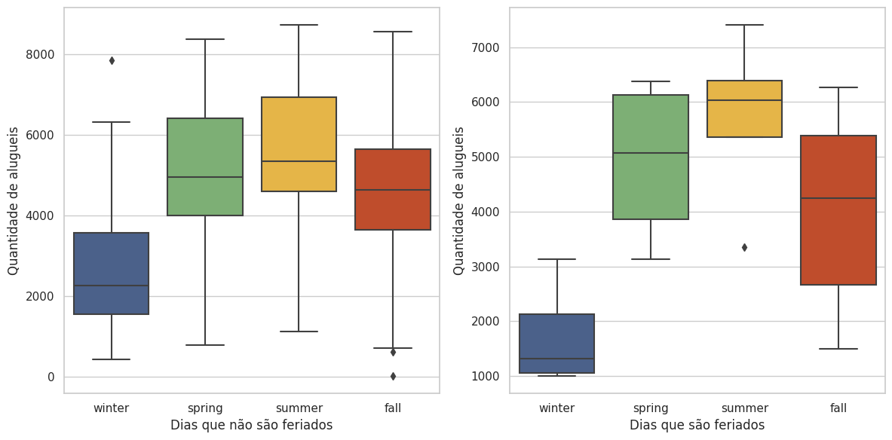
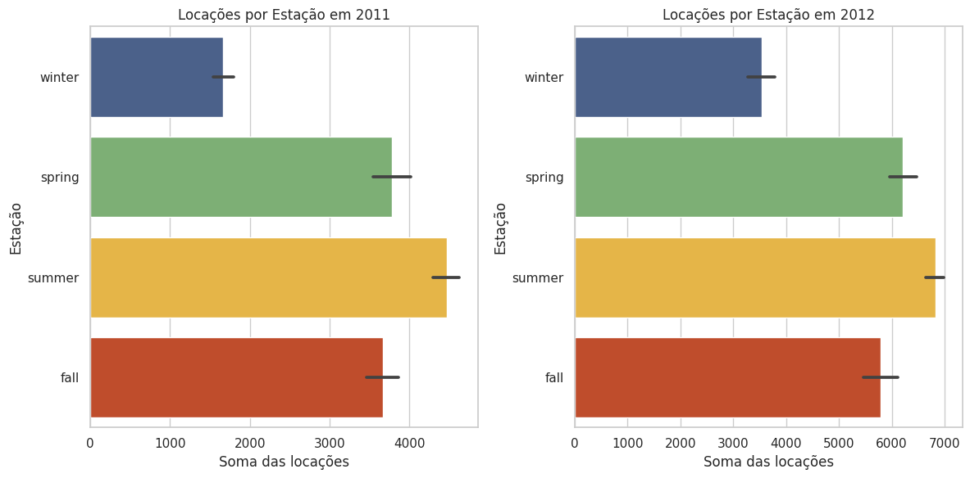
Qual o impacto dos feriados e finais de semana na locação das bicicletas ?
Qual época do ano é a mais movimentada ?
Qual variável mais influencia nos alugueis ?

Slide 8
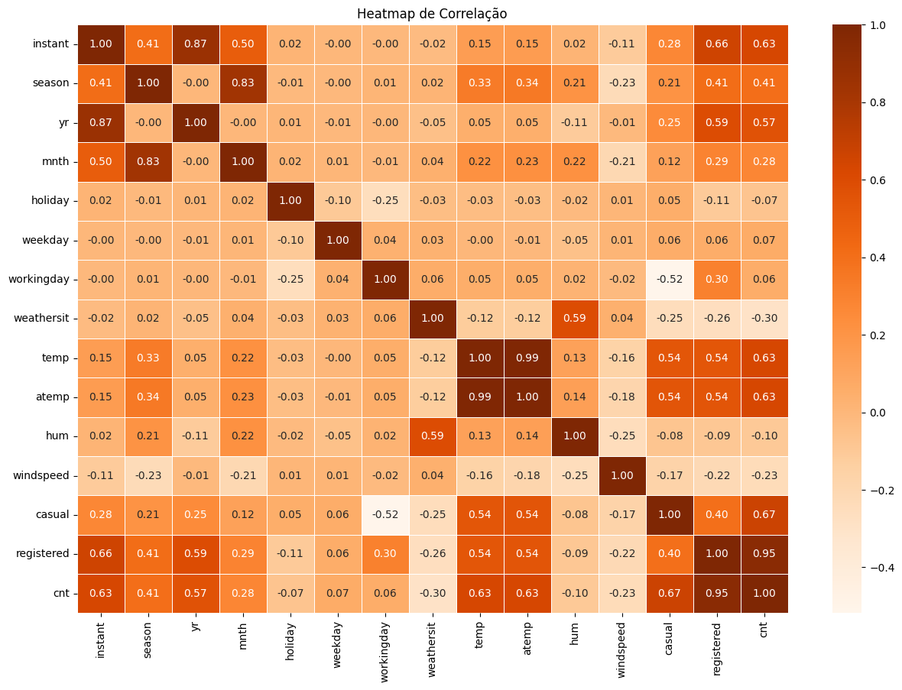
Qual época do ano é a mais movimentada ?
Qual variável mais influencia nos alugueis ?
Qual a influência da temperatura e da sensação térmica na locação de bicicletas ?

Slide 9
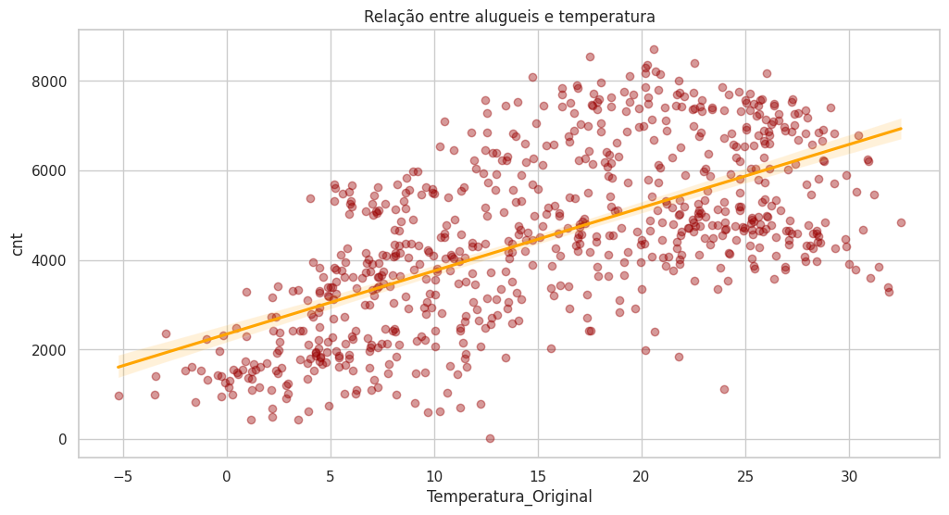
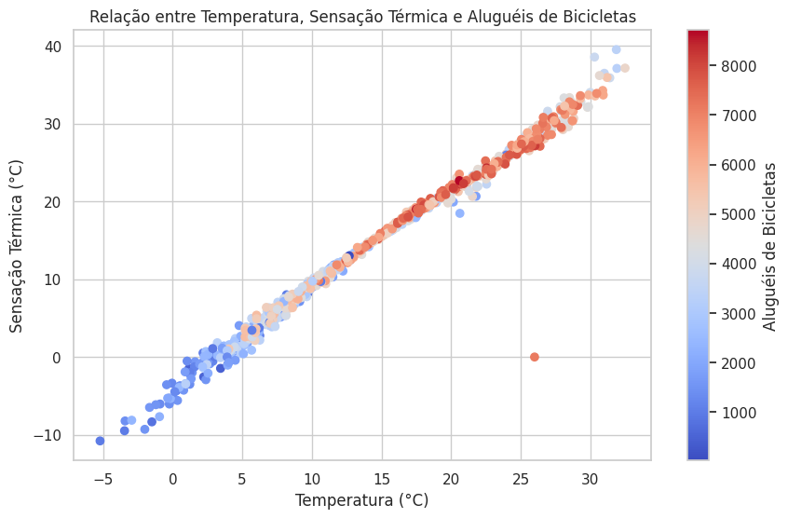
Qual variável mais influencia nos alugueis ?
Qual a influência da temperatura e da sensação térmica na locação de bicicletas ?
Agradecimentos.

Slide 10


Obrigado pela atenção !!!

